Slide 1
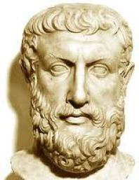
L’essere è sempre (necessariamente), non può mai diventare nulla
Il non essere (nulla) non può mai diventare qualcosa

